Slide 1
LES VENTILATEURS

Slide 2
Mise en situation :

Slide 3
1. FONCTION:
Le ventilateur a pour fonction de :
véhiculer de l’air à travers une installation
Pour cela, il doit générer une certaine pression, appelée :
pression totale (Pt)
qui est la somme de deux pressions distinctes :
Pt =
Pression dynamique (Pd) + Pression statique (Ps).
La pression totale correspond à
hauteur manométrique (Hm) du ventilateur

Slide 4
a. Pression statique :
La pression statique (Ps) correspond à la perte de pression due
aux frottements que l’air doit vaincre pour s’écouler dans le circuit aéraulique
Elles se distinguent en deux sortes de pertes de pression : les pertes de charges linéaires (dans les longueurs droites)
+ les pertes de charges singulières (dans les singularités types coude, té,…)

Slide 5
b. Pression dynamique :
Pour simplifier, c’est la surpression nécessaire pour générer la vitesse de l’air dans le circuit aéraulique . Cette pression dépend donc de la vitesse de circulation de l’air et se détermine par la formule suivante :
Pd = ρ x v²
2
Avec : Pd pression dynamique en Pa
ρ masse volumique de l’air en kg/m³
v vitesse de l’air en m/s

Slide 6
Application 1 :
Calculer la pression totale (Pt) d’un ventilateur d’après les données suivantes :
Ps = 45 mmCE, débit volumique Qv = 7200 m³/h, gaine de ventilation : section = 500 x 400 mm, air soufflé : 23°C et 40% d’humidité, rappel : Qv = S x v.

Slide 7
Application 1 :
air soufflé : 23°C , 40%

Slide 8
Application 1 :
Déterminer ρ de l’air à l’aide du diagramme de l’air humide (rappel ; ρ = 1/Vs) : ρ = 1/0,86= 1,163kg/m³
Calculer v, pour cela :
Calculer S = 0,5 x 0,4 = 0,2m²
Qv = 7200 m³/h = 2 m³/s
Donc v = Qv/S = 2/0,2 = 10 m/s

Slide 9
Application 1 :
Calculer la pression dynamique Pd = ρ x v²/2 = 1,163 x 10² / 2 = 58 Pa
Pt = Ps + Pd = 450 + 58 = 508 Pa

Slide 10
Application 2 :
Calculer la pression statique (Ps) et dynamique (Pd) d’un ventilateur d’après les données suivantes :
Pt = 35 mmCE, débit volumique Qv = 2160 m³/h, gaine de ventilation : section = 30 x 25 cm, air soufflé : 10°C et 70% d’humidité.
ρ = 1/0,82= 1,22kg/m³
Calculer v, pour cela :
Calculer S = 0,3 x 0,25 = 0,075m²
Qv = 2160 m³/h = 0,6 m³/s
Donc v = Qv/S = 0,6/0,075 = 8 m/s

Slide 11
Application 2 :
Calculer la pression dynamique Pd = ρ x v²/2 = 1,22 x 8² / 2 = 39 Pa
Ps = Pt – Pd = 350 – 39 = 311 Pa

Slide 12
2 .Les différents types de ventilateurs:
On retrouve essentiellement deux grandes familles de ventilateurs :
Les ventilateurs centrifuges
Les ventilateurs hélicoïdaux

Slide 13
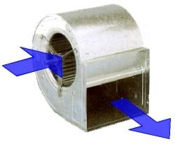
a. Ventilateurs centrifuges

Slide 14
a. Ventilateurs centrifuges
Ventilateur à action

Slide 15
a. Ventilateurs centrifuges
Ventilateur à réaction

Slide 16
a. Ventilateurs centrifuges
Ces types de ventilateurs assurent 99% des installations de traitement d’air. Ils peuvent être équipés de deux sortes de roues :
Roue à action (cage d’écureuil): Ses aubes sont inclinées vers l’avant, on l’utilise pour les basses pressions, les vitesses de rotations sont plutôt faibles.
Roue à réaction : Les aubes sont inclinées vers l’arrière, on l’utilise pour les pressions plus fortes, les vitesses de rotation sont plus élevées.

Slide 17
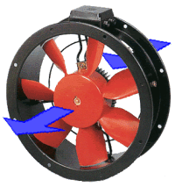
b. Ventilateurs hélicoïdaux

Slide 18
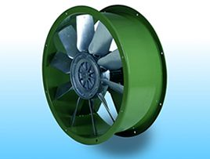
b. Ventilateurs hélicoïdaux
Ces ventilateurs sont employés dans des systèmes industriels ou encore dans des systèmes particuliers tels que la ventilation des parkings souterrain ou tunnel.

Slide 19
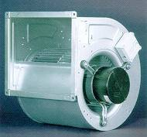
3. Vitesse de rotation du ventilateur
Transmission direct

Slide 20
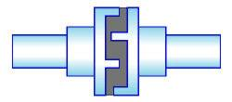
3. Vitesse de rotation du ventilateur
Accouplement

Slide 21
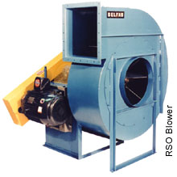
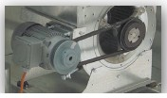
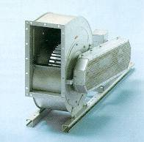
3. Vitesse de rotation du ventilateur
Transmission par courroie

Slide 22
3. Vitesse de rotation du ventilateur
Vérification de l’alignement des poulies

Slide 23
3. Vitesse de rotation du ventilateur
Usure prématurée des courroies, augmentation du jeu axial du moteur

Slide 24
3. Vitesse de rotation du ventilateur
Usure prématurée des courroies et du pallier avant du moteur

Slide 25
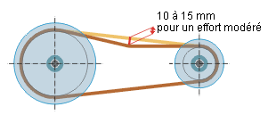
3. Vitesse de rotation du ventilateur
Vérification de la tension des courroies

Slide 26
3. Vitesse de rotation du ventilateur
Dans les deux premiers cas, la vitesse de rotation du ventilateur (Nv) est égale à la vitesse de rotation du moteur (Nm). Dans le dernier cas, (Nv) est liée à (Nm) et au diamètre de la poulie moteur (Dm) et à celui de la poulie ventilateur (Dv) par la formule suivante :
Nv x Dv = Nm x Dm

Slide 27
Application 1 :
Un ensemble moteur ventilateur à transmission par courroie a les caractéristiques suivantes :Vitesse de rotation du moteur : 1480 tr/min, diamètre poulie moteur 230 mm, ventilateur 180 mm. Calculer la vitesse de rotation du ventilateur
Nv = Nm x Dm / Dv = 1480 x 230/ 180
= 1891 tr/min

Slide 28
Application 2 :
La vitesse de rotation du moteur entrainant un ventilateur par courroie est donnée à 1480 tr/min. La poulie du moteur a un diamètre de 170 mm. Calculer le diamètre de la poulie du ventilateur pour que ce dernier ait une vitesse de 1400 tr/min
Dv = Nm x Dm / Nv
= 1480 x 170 / 1400
= 180 mm

Slide 29
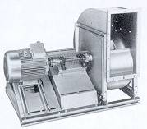
4. Les puissances :
Puissance absorbée
Puissance ventilateur
Puissance aéraulique
Puissance utile ou mécanique du moteur

Slide 30
a. Puissance aéraulique :
Il s’agit de la puissance qui est fournie à l’air par le ventilateur.
P _{aéraulique}= Qv x Pt
Avec : P _{aéraulique} en Watt
Qv le débit volumique en m³/s
Pt la pression totale du ventilateur en Pa

Slide 31
b. Puissance ventilateur :
Il s’agit de la puissance que fournie le ventilateur.
P _{ventilateur} = P _{aéraulique} / η _{ventilateur}
Avec : P _{ventilateur} en Watt
P _{aéraulique} en Watt
η _{ventilateur} rendement du ventilateur sans unité

Slide 32
c. Puissance utile moteur :
Il s’agit de la puissance à la sortie de l’arbre du moteur.
Pu = P _{ventilateur} / η _{transmission}
Avec : Pu puissance utile (puissance mécanique) du moteur en Watt
P _{ventilateur} en Watt
η _{transmission} rendement de la transmission sans unité

Slide 33
d. Puissance absorbée moteur :
Il s’agit de la puissance électrique absorbée par le moteur
Pa = Pu / (η _{moteur} x cos φ)
Avec : Pa puissance absorbée par le moteur en Watt
Pu puissance utile du moteur en Watt
η _{moteur} rendement moteur sans unité
cos φ facteur de puissance du moteur

Slide 34
Application 1:
Calculer la puissance absorbée d’un moteur entrainant un ventilateur, les caractéristiques étant les suivantes : Ventilateur débit : 3000 m³/h, Pt : 370 Pa, rendement : 68%
Transmission : directe par accouplement rendement 96%
Moteur ; Asynchrone triphasé : rendement ; 0,85, cos φ : 0,95
P _{aéraulique} = Qv x Pt = 3000/3600 x 370 = 308 W
P _{ventilateur} = P _{aéraulique} / η _{ventilateur} = 308 / 0,68 = 453 W
Pu = P _{ventilateur} / η _{transmission} = 453 / 0,96 = 472 W
Pa = Pu / (η _{moteur} x cos φ) = 472 / (0,85 x 0,95) = 584,5 W

Slide 35
Application 2:
Calculer la pression totale du ventilateur entrainé par un moteur, les caractéristiques étant les suivantes : Ventilateur débit : 2750 m³/h, rendement : 78%
Transmission : par courroie rendement 76%
Moteur ; Asynchrone monophasé : rendement ; 0,81, cos φ : 0,92, moteur alimenté en 230 V, intensité absorbée : 0,75A (rappel : Pa = U x I x cos φ)
Pa = U x I x cos φ = 230 x 0,75 x 0,92= 158,7 W
Pu = Pa x η _{moteur} x cos φ = 158,7 x 0,81x 0,92 = 118,2 W
P _{ventilateur} = Pu x η _{transmission} = 118,2 x 0,76 = 89,8 W
P _{aéraulique =} P _{ventilateur} x η _{ventilateur} = 89,8 x 0,78 = 70,1 W
Pt = P _{aéraulique} / Qv = 70,1 / (2750/3600) = 91,7 Pa

Slide 36
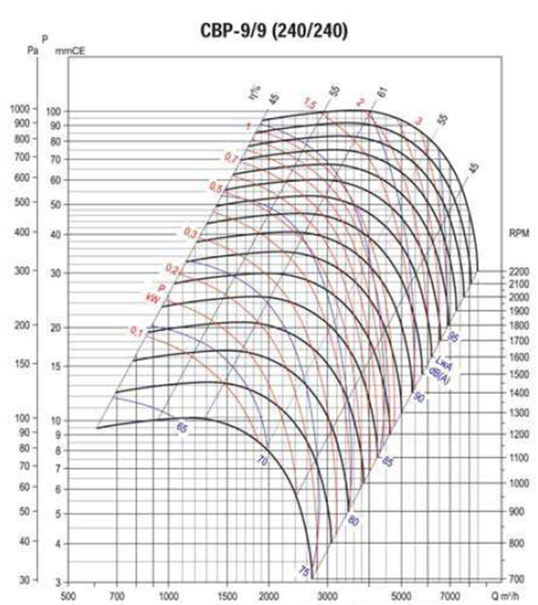
5. Choix du ventilateur:
Exemple : 2400 m³/h, 36 mmCE
Rendement du ventilateur : 61%
Pression totale
Point de fonctionnement
Vitesse de rotation du ventilateur en tr/min
Débit volumique

Slide 37
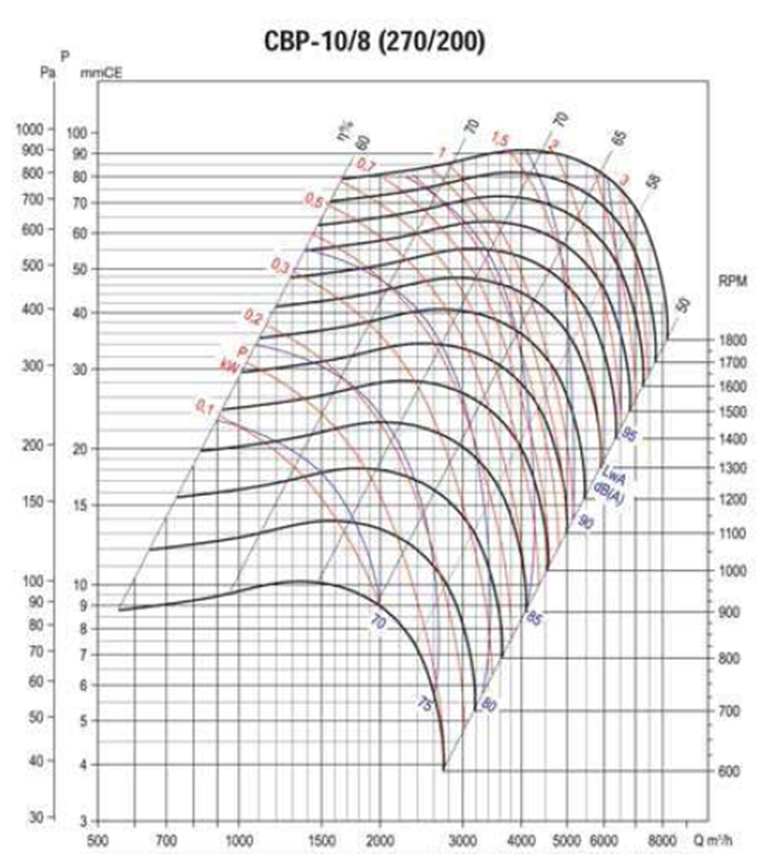
6 Application:
Données techniques de la CTA :
Débit de ventilation : 3200 m³/h
Section : 500 x 400 mm
Pression statique du circuit : 469 Pa
Température de soufflage :26°C hygrométrie : 38%
Moteur entrainant le ventilateur : moteur asynchrone triphasé, vitesse de rotation : 1480 tr/min
Rendement moteur : 92 %, cos φ : 0.96
Transmission par courroie : rendement : 91 %
Diamètre poulie moteur : 140 mm

Slide 38
LES VENTILATEURS
Notes:
Ventilateur action aussi appelé cage d’écureuil

Slide 39
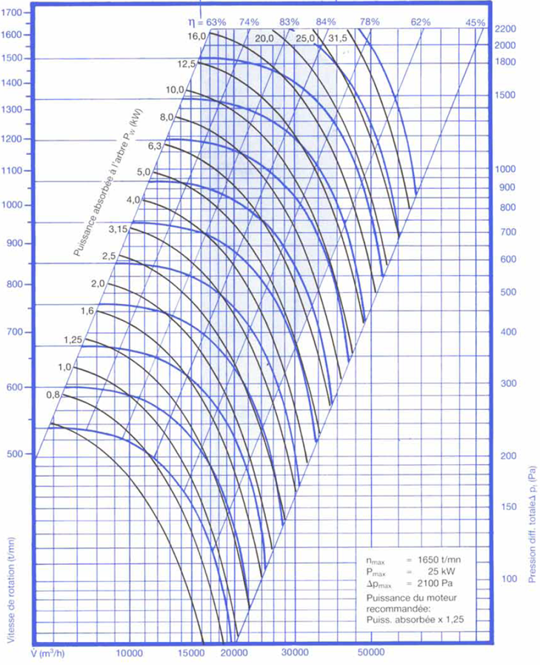
TD1
Notes:
Ventilateur action aussi appelé cage d’écureuil

Slide 40
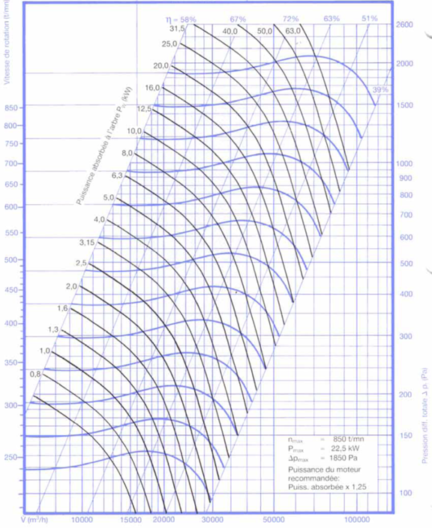
TD1
Notes:
Ventilateur action aussi appelé cage d’écureuil

Slide 41
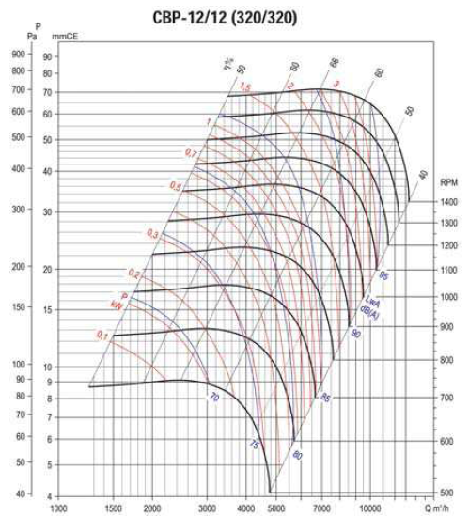
LES VENTILATEURS
Notes:
Ventilateur action aussi appelé cage d’écureuil

Slide 42
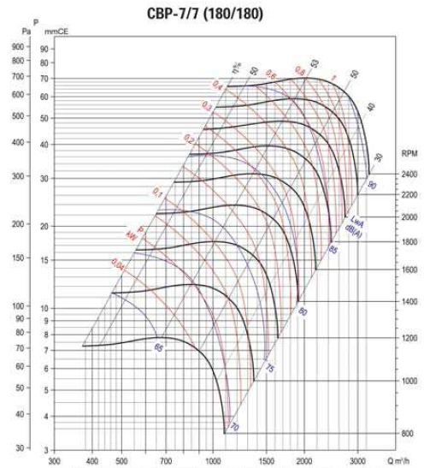
LES VENTILATEURS
Notes:
Ventilateur action aussi appelé cage d’écureuil

Slide 43
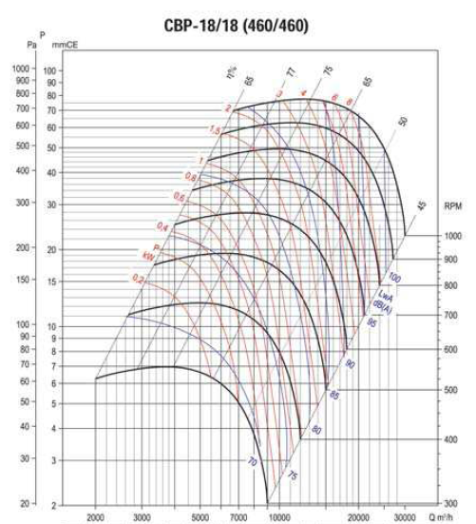
TD 2
Notes:
Ventilateur action aussi appelé cage d’écureuil

Slide 44
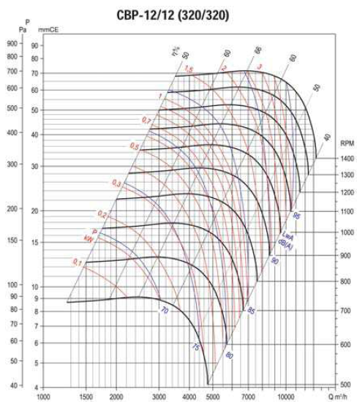
LES VENTILATEURS
Notes:
Ventilateur action aussi appelé cage d’écureuil

Slide 45
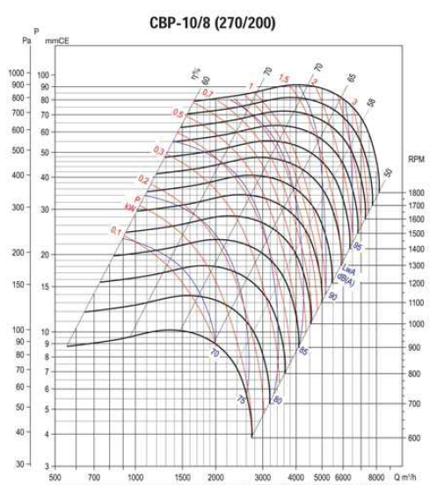
LES VENTILATEURS
Notes:
Ventilateur action aussi appelé cage d’écureuil

Slide 46
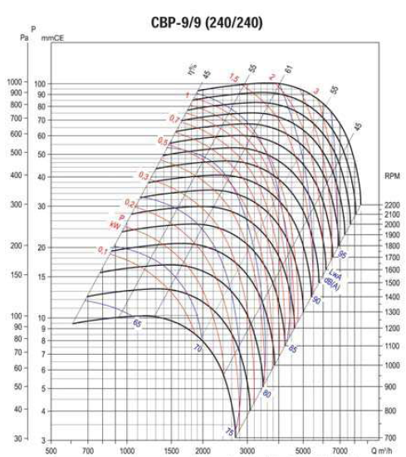
LES VENTILATEURS
Notes:
Ventilateur action aussi appelé cage d’écureuil

